Slide 1
BOULEVERSEMENT DU MARCHE DE L’INFORMATION Les mécaniques du « croire »
3 octobre 2017
Amélie Rougié
Chargée d’étude – Sociologie des croyances

Slide 2
Plan de l’intervention
I- La sociologie cognitive de G.Bronner
II- Bouleversement du marché de l’information
III- Univers mental et social du conspirationnisme
IV- La Pensée Extrême

Slide 3
I – La sociologie cognitive de Gérald Bronner
1- opposée au relativisme et cognitivisme “au sens fort”
2- Individualisme et infra individualisme méthodologique : l’individu est rationnel ; la rationalité est limitée

Slide 5
Je vend un lot à 110 euros, composé d’une batte et d’une balle de baseball.
Le prix de la batte est de 100 euros de plus que celui de la balle.
Combien coûte la balle?

Slide 6
I – La sociologie cognitive de Gérald Bronner
La réalité sociale est une hybridation entre des variables socio-cullturelles et des invariants mentaux

Slide 7
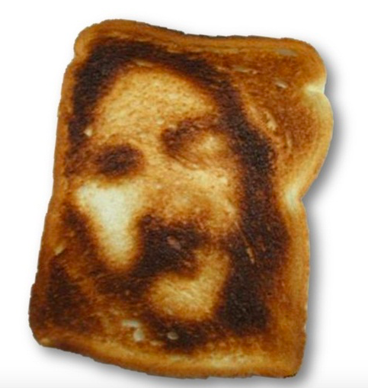

Slide 8
II – Bouleversement du marché de l’information

Slide 9
II- Bouleversement du marché de l’information
- Avant Internet : les rumeurs ne passaient pas le filtre de la prise de parole publique (lenteur, sélection)
- Internet: Stockage ; dérégulation du marché de l’information
- Conséquences :
° Millefeuilles argumentatifs
° Tyrannie des plus motivés
° Constitution d’îlots cognitifs
° Résistance à l’effet de saturation

Slide 10
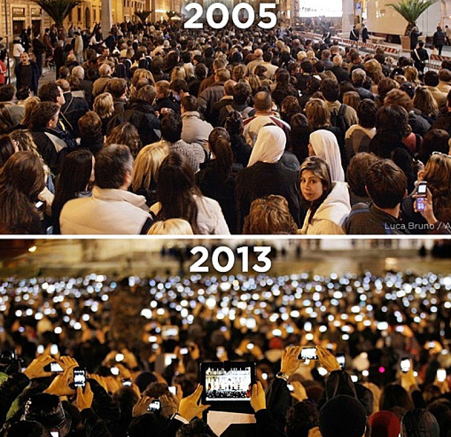

Slide 11
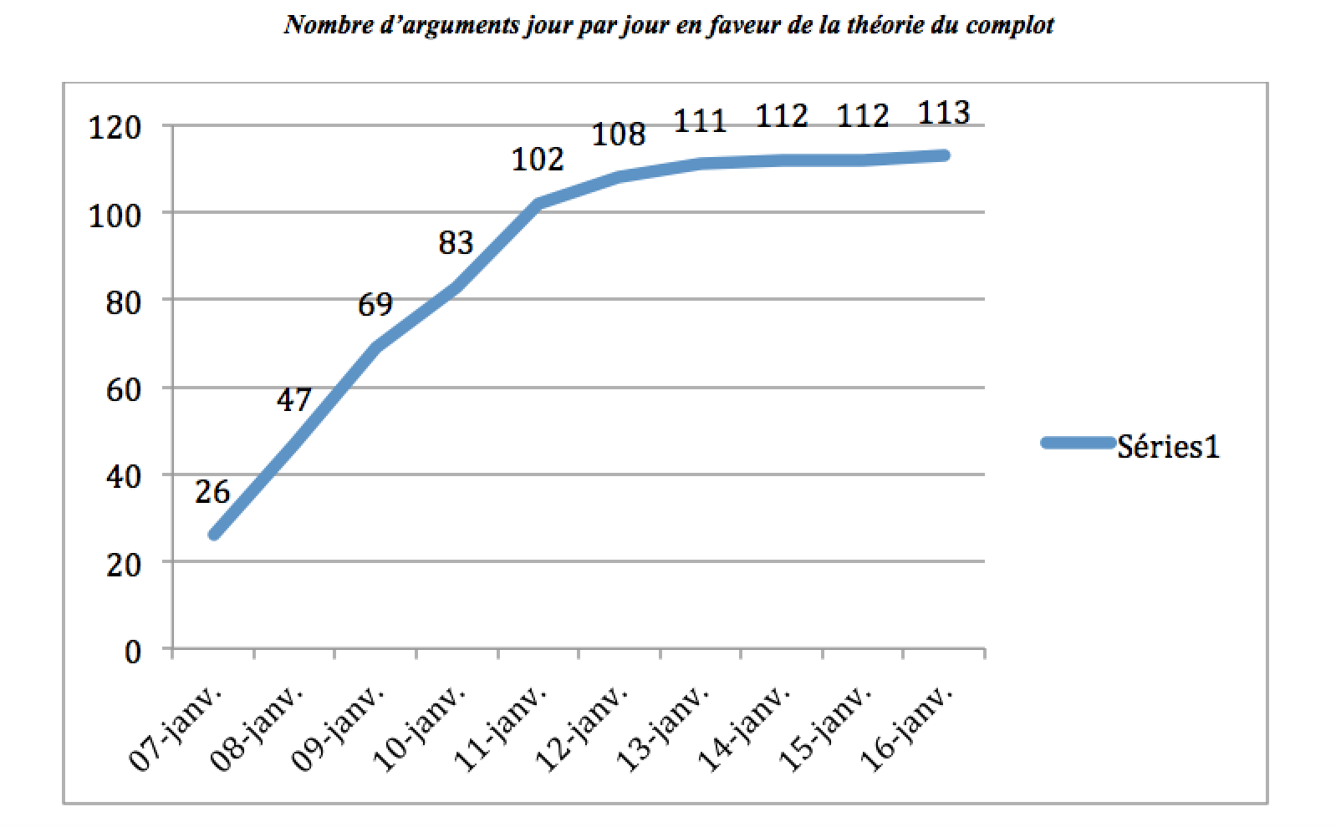

Slide 12
II- Bouleversement du marché de l’information
- Avant Internet : les rumeurs ne passaient pas le filtre de la prise de parole publique (lenteur, sélection)
- Internet: Stockage ; dérégulation du marché de l’information
- Conséquences :
° Millefeuilles argumentatifs (produits fortéens)
° Tyrannie des plus motivés
° Constitution d’îlots cognitifs
° Résistance à l’effet de saturation

Slide 13
III- Univers mental et social du complotisme
1- Tous complotistes?
° 3 types de conspirationnisme (Barkun, 2003)
Super-conspirationnisme > extraterrestres, surnaturel
Conspirationnisme d’événement > opportuniste
Conspirationnisme systémique > société secrètes, juifs
° Différents degrés d’adhésion

Slide 14
III- Univers mental et social du complotisme
2- Caractéristiques et ressorts du complotisme
a. Biais de raisonnement
°qui prodest?
° corrélation = fonction ; tout est lié
° paréidolies
° négligence de la taille de l’échantillon ; pas de hasard
° indice = preuve

Slide 15
III- Univers mental et social du complotisme
2- Caractéristiques et ressorts du complotisme
b. Mythologie moderne
c. Tenants:
Construire le sens du monde
Effet de dévoilement
Distinction sociale
Ressource politique

Slide 16
III- Univers mental et social du complotisme
3- La complosphère
° 3 catégories d’acteurs: les masses, les impérialistes, les chercheurs de vérité
° Ilot cognitifs et relationnels
° Sites de « réinformation », Internet = média libre
° Des personnalités, un public

Slide 17
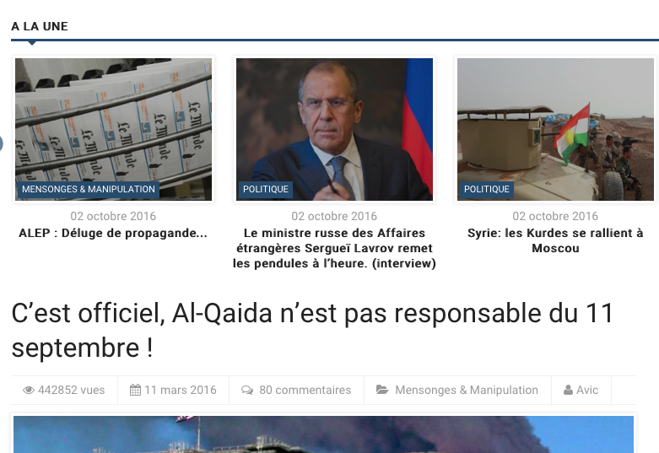
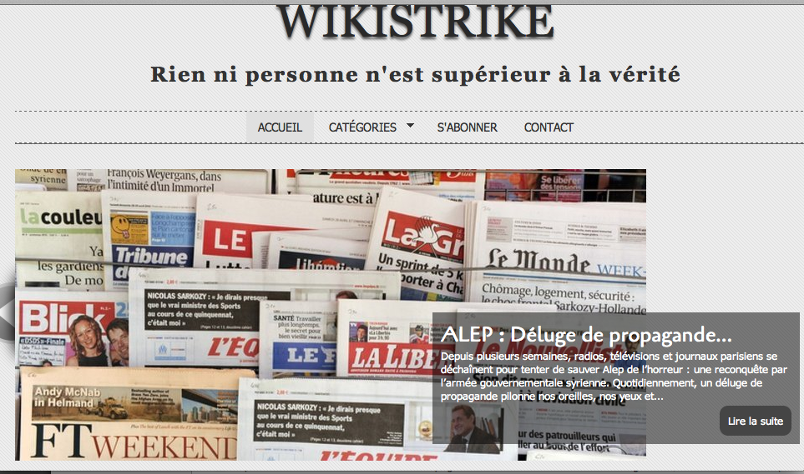

Slide 18
IV- La pensée extrême
1- Quelques idées à défaire
Les fanatiques sont fous
Les fanatiques n’ont pas de sens moral
Le terrorisme est généré par la misère et le manque d’éducation
> Alors comment définir la pensée extrême?

Slide 19
Etape 1 : Isolement

Slide 20
Etape 2: Eviction de l’individu

Slide 21
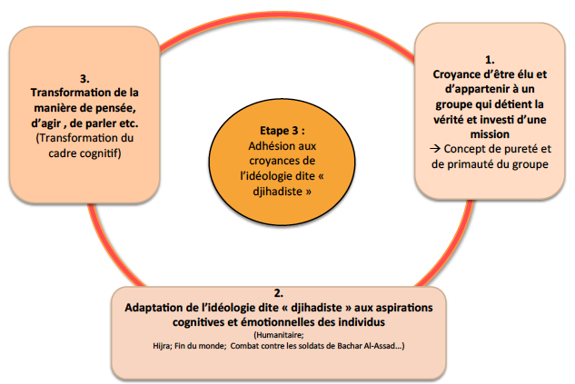
Etape 3: Adhésion à l’idéologie de l’Islam radical

Slide 22
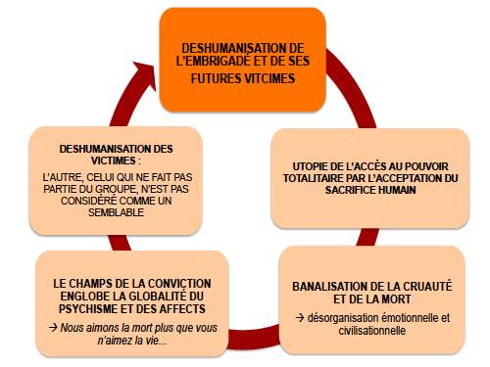
Etape 4: Déshumanisation

Slide 23
IV- La pensée extrême
3- Formes d’adhésion
Adhésion par frustration
Adhésion par transmission
Adhésion par dévoilement/révélation

Slide 24
Conclusion
La confiance est l’essence de toute vie sociale : en démocratie, le droit au doute s’accompagne de devoirs (administration de la preuve)
Muscler notre esprit critique : apprendre à nous méfier des pentes naturelles de notre pensée ; s’exercer à la décentration

Slide 25
Ressources
Ouvrages:
G.BRONNER, La démocratie des crédules, Paris, PUF, 2013
G.BRONNER, La Pensée extrême, Paris, PUF, 2009
S.MAZET, Manuel d’autodéfense intellectuelle, Paris, Robert Laffont, 2015
P.A. TAGUIEFF, L’imaginaire du complot mondial: aspect d’un mythe moderne, Paris, Broché 2006
Documentaire (libre accès):
T.HUCHON et al, Conspi Hunter, La traque aux conspi, 2015 : www.spicee.com
Ressources web:
Annuaire des sites d’infaux : www.lexpress.fr > actualité> société
Vérification des informations :
www.conspiracywatch.info ;
www.veriteperdu.wordpress.com ;
www.hoaxbuster.com

